Slide 3
ছড়া
বাক বাকুম পায়রা

Slide 4
শিখনফল
শোনা
২.২.১ ছড়া শুনে আনন্দ লাভ করবে ও অভিব্যক্তি প্রকাশ করবে।
বলা
২.১.১-পাঠ্যবইয়ের ছড়া স্পষ্টভাবে বলতে পারবে।
২.১..২-পাঠ্যবইবহির্ভূত ছড়া স্পষ্টভাবে বলতে পারবে।
পড়া
লেখা

Slide 5
উপকরণ
পাঠ্যবই,শিক্ষক সহায়িকা,শিক্ষক নির্দেশিকা,ব্লাক বোর্ড
শিখন শেখানো কার্যাবলী
কুশল বিনিময়ের মাধ্যমে অনূকুল পরিবেশ সৃষ্টি
আবেগ তৈরি

Slide 6
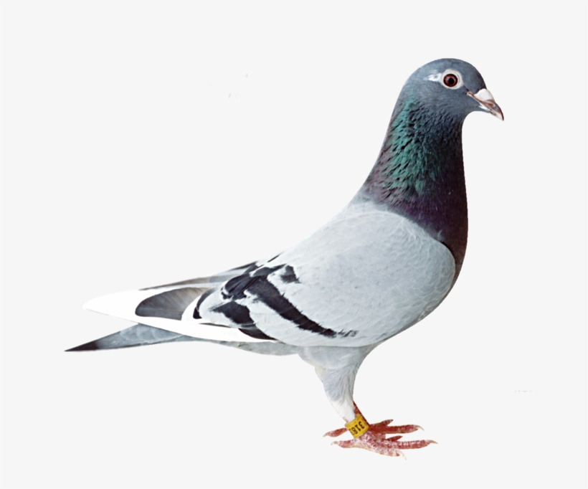
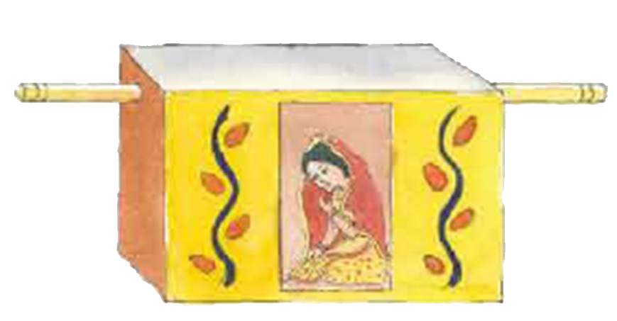
পূর্বজ্ঞান যাচাই
নিচের ছবি সম্পর্কে বল?

Slide 7
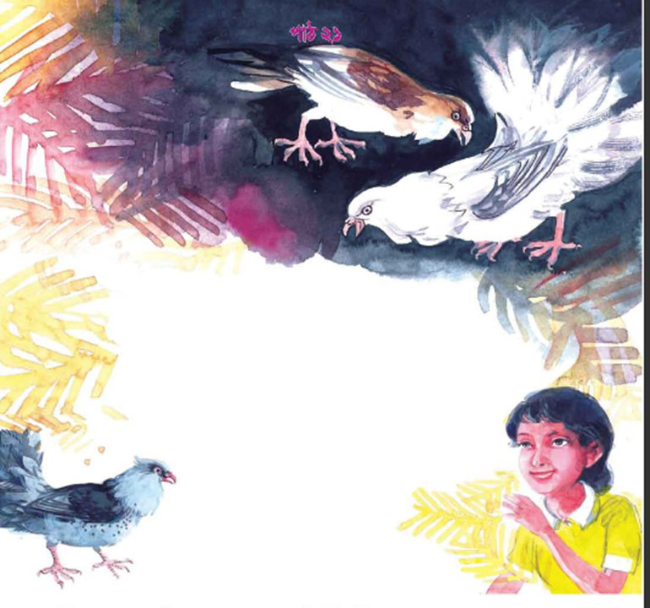
ছবিতে কী কী দেখা যাচ্ছে বল?

Slide 8
ছড়া
রোকনুজ্জামান খান
বাক বাকুম পায়রা
মাথায় দিয়ে টায়রা

Slide 9
বউ সাজবে কাল কি
চড়বে সোনার পালকি।

Slide 10
দল-১
দল-২
ছবি দেখে বাক্য তৈরি কর ?
ছড়াটি অভিনয় সহকারে আবৃত্তি কর ।
দলীয় কাজ উপস্থাপন

Slide 11
সারসংক্ষেপ আলোচনা
মূল্যায়ন
ছবি দেখিয়ে ছোট ছোট প্রশ্নের মাধ্যমে মূল্যায়ন করে নেবো।

